Slide 1
Cycle de vie d’une plante à fleurs
Par Jason Quigley

Slide 2
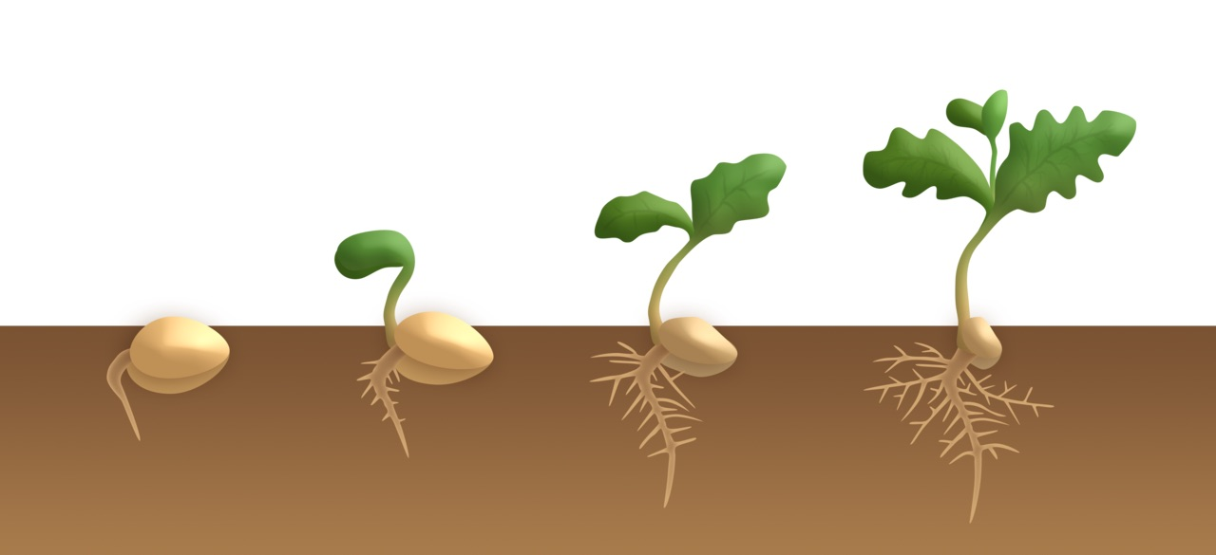
Germination

Slide 3
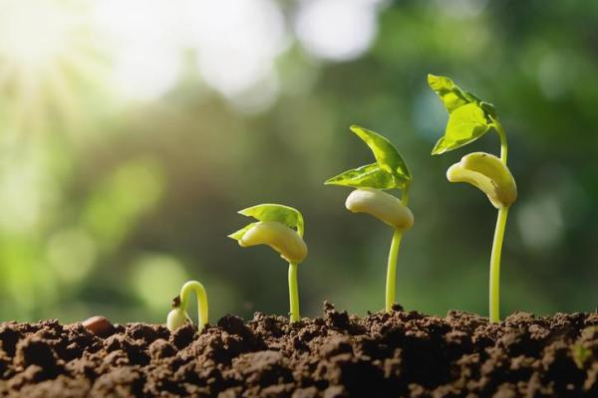
Croissance

Slide 4
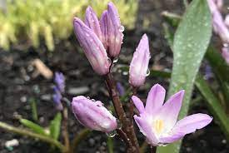
floraison

Slide 5
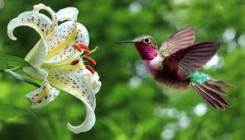
Floraison

Slide 6
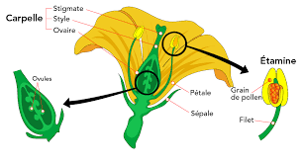
Fécondation

Slide 7
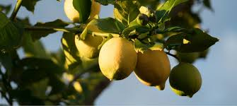
fructification

